Slide 1
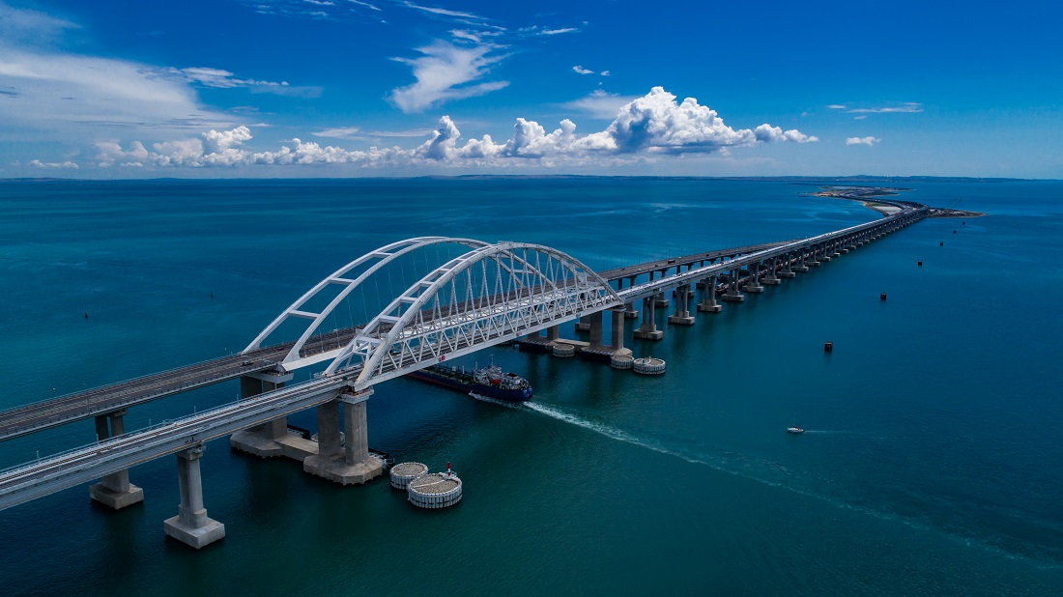
Бюджет для граждан отчет за 2023 год
Таманское сельское поселение
Темрюкского района

Slide 2
Исполнение бюджета
Таманского сельского поселения Темрюкского района за 2023 год
 | План на 31.12.2023 | Исполнение на 31.12.2023
Доходы | 379 968,0 тыс.руб. | 494 441,7 тыс.руб.
Расходы | 465 437,3 тыс.руб. | 451 951,9 тыс.руб.
Источники финансирования дефицита | -85 469,3 тыс.руб. | 42 489,8 тыс.руб.

Slide 4
Объем поступлений налоговых и неналоговых доходов, тыс.руб.
Наименование дохода | Исполнено за 2022 год | План первоначальный на 2023 год | План на 31.12.2023 | Исполнено за 2023 год | Динамика к 2022 году, % | Исполнение, %
Налог на доходы физических лиц | 230 018,3 | 220 400,0 | 188 835,5 | 300 968,7 | 130,8 | 159,4
Акцизы | 10 050,9 | 9 140,7 | 9 140,7 | 10 639,6 | 105,9 | 116,4
Единый сельскохозяйственный налог | 39 501, 8 | 24 600,0 | 86 573,8 | 86 682,6 | 219,4 | 100,1
Налог на имущество физ.лиц | 7 787,6 | 5 600,0 | 9 326,7 | 9 507,2 | 122,1 | 101,9
Земельный налог | 108 732,4 | 82 760,2 | 76 429,2 | 76 905,5 | 70,7 | 100,6
Неналоговые доходы | 3 660,6 | 2 499,1 | 4 106,5 | 4 182,3 | 114,3 | 101,8
Безвозмездные поступления | 739,9 | 519,3 | 3 564,3 | 3 564,3 | 481,7 | 100,0
Всего | 400 491,4 | 345 519,3 | 379 968,0 | 494 441,7 | 123,5 | 130,1

Slide 6
Расходы бюджета Таманского сельского поселения Темрюкского района на 2023 год
Направление расходов | Раздел | 2022 |  |  | 2023 |  |  | Динамика, %
 |  | План, тыс.руб. | Факт, тыс.руб. | Исполнено, % | План уточненный, тыс.руб. | Факт, тыс.руб. | Исполнено, % | План, % | Факт, %.
Общегосударственные вопросы | 01 | 35 123,3 | 34 229,7 | 98,7 | 58 530,0 | 57 954,5 | 99,0 | 166,6 | 169,3
Национальная оборона | 02 | 1 096,6 | 1 094,9 | 99,9 | 1 153,5 | 1 149,0 | 99,6 | 105,2 | 104,9
Национальная безопасность и правоохранительная деятельность | 03 | 3 987,9 | 3 940,5 | 62,8 | 8 186,1 | 7 329,5 | 89,5 | 205,3 | 186,0
Национальная экономика | 04 | 117 413,5 | 107 349,2 | 41,7 | 128 308,6 | 118 896,5 | 92,7 | 109,3 | 110,8
Жилищно-коммунальное хозяйство | 05 | 115 454,1 | 114 082,3 | 85,4 | 103 689,1 | 101 052,5 | 97,5 | 89,8 | 88,6
Образование | 07 | 199,2 | 199,1 | 99,8 | 277,8 | 277,8 | 100,0 | 139,5 | 139,5
Культура, кинематография | 08 | 30 795,4 | 30 400,1 | 99,4 | 51 371,7 | 51 371,6 | 100,0 | 166,8 | 169,0
Социальная политика | 10 | 1 073,3 | 1 073,3 | 100,0 | 1 249,3 | 1 249,3 | 100,0 | 116,4 | 116,4
Физическая культура и спорт | 11 | 12 605,6 | 12 439,3 | 99,9 | 13 681,3 | 13 681,3 | 100,0 | 108,5 | 110,0
Межбюджетные трансферты общего характера бюджетам бюджетной системы Российской Федерации | 14 | 110 197,5 | 110 197,5 | 100,0 | 98 990,0 | 98 990,0 | 100,0 | 89,8 | 89,8
ВСЕГО РАСХОДОВ |  | 427 946,6 | 415 005,8 | 81,6 | 427 946,6 | 415 005,8 | 97,1 | 108,8 | 108,9

Slide 7
Расходы бюджета Таманского сельского поселения Темрюкского района по муниципальным программам и непрограммным мероприятиям за 2023 год
Направление расходов | Раздел | Подраздел | Исполнение, тыс.руб. | Наименование муниципальной программы/непрограммного направления расходов
Общегосударственные вопросы | 01 | 02 | 1649,6 | Обеспечение деятельности высшего должностного лица Таманского сельского поселения Темрюкского района
 |  | 04 | 7827,8 | МП "Создание условий для эффективного функционирования системы органов местного самоуправления в Таманском сельском поселении Темрюкского района« (Мероприятие по реализации муниципальных функций, связанных с муниципальным управлением)
 |  |  | 7,6 | Осуществление отдельных полномочий Краснодарского края по образованию и организации деятельности административных комиссий
 |  | 06 | 427,1 | Реализация полномочий при осуществлении внешнего финансового муниципального контроля
 |  |  | 209,9 | Реализация полномочий при осуществлении внутреннего финансового муниципального контроля
 |  | 11 | 0,0 | Резервный фонд администрации Таманского сельского поселения Темрюкского района
 |  | 13 | 22132,0 | МП "Создание условий для эффективного функционирования системы органов местного самоуправления в Таманском сельском поселении Темрюкского района« (Мероприятие по развитию материально-технического обеспечения администрации)
 |  |  | 5736,7 | МП "Создание условий для эффективного функционирования системы органов местного самоуправления в Таманском сельском поселении Темрюкского района« (Мероприятие по обеспечению ведения бухгалтерского учета)
 |  |  | 2328,8 | МП "Создание условий для эффективного функционирования системы органов местного самоуправления в Таманском сельском поселении Темрюкского района« (Мероприятие по обеспечению осуществления закупок товаров, работ и услуг для муниципальных нужд)
 |  |  | 10705,2 | МП «Проведение праздников, смотров- конкурсов фестивалей в Таманском сельском поселении Темрюкского района»
 |  |  | 1033,0 | МП "Компенсационные выплаты руководителям органов территориальных общественных самоуправлений Таманского сельского поселения Темрюкского района"
 |  |  | 310,4 | МП "Развитие информационного общества в Таманском сельском поселении Темрюкского района"
 |  |  | 118,3 | МП "Развитие архивного дела Таманского сельского поселения Темрюкского района"
 |  |  | 231,0 | Реализация полномочий при осуществлении конкурентных способов закупок товаров, работ, услуг для муниципальных нужд
 |  |  | 5232,3 | МП «Управление муниципальным имуществом Таманского сельского поселения Темрюкского района»
 |  |  | 4,8 | Отдельные непрограммные мероприятия
Национальная оборона | 02 | 03 | 1149,0 | Обеспечение первичного воинского учета на территориях, где отсутствуют военные комиссариаты
Национальная безопасность и правоохранительная деятельность | 03 | 14 | 10,0 | МП "Противодействие коррупции в Таманском сельском поселении Темрюкского района"
 |  |  | 4821,7 | МП "Обеспечение безопасности населения в Таманском сельском поселении Темрюкского района"
 |  |  | 2497,8 | МП "Пожарная безопасность в Таманском сельском поселении Темрюкского района"
Национальная экономика | 04 | 09 | 117421,6 | МП "Ремонт и содержание автомобильных дорог местного значения Таманского сельского поселения Темрюкского района"
 |  | 12 | 1454,7 | МП «Управление муниципальным имуществом Таманского сельского поселения Темрюкского района»
 |  |  | 20,0 | МП "Поддержка малого и среднего предпринимательства в Таманском сельском поселении Темрюкского района»

Slide 8
Направление расходов | Раздел | Подраздел | План, тыс.руб. | Наименование муниципальной программы/непрограммного направления расходов
Жилищно-коммунальное хозяйство | 05 | 02 | 30,1 | МП "Газификация Таманского сельского поселения Темрюкского района"
 |  |  | 4230,7 | МП "Развитие водоснабжения и водоотведения Таманского сельского поселения Темрюкского района"
 |  |  | 14482,9 | МП "Приобретение коммунальной (специализированной) техники автотранспортных средств для нужд Таманского сельского поселения Темрюкского района"
 |  | 03 | 8444,5 | МП "Развитие систем наружного освещения, энергосбережения и повышения энергетической эффективности Таманского сельского поселения Темрюкского района"
 |  |  | 50,0 | МП "Формирование доступной среды жизнедеятельности для инвалидов в Таманском сельском поселении Темрюкского района"
 |  |  | 4595,8 | МП "Формирование комфортной городской среды Таманского сельского поселения Темрюкского района"
 |  |  | 68145,9 | МП "Благоустройство территории Таманского сельского поселения Темрюкского района"
 |  | 05 | 119,5 | Поощрение победителей смотра-конкурса на звание «Лучший дом» по благоустройству и наведению санитарного порядка в рамках МП «Благоустройство территории Таманского сельского поселения Темрюкского района»
 |  |  | 953,2 | Предоставление субсидий муниципальным унитарным предприятиям Таманского сельского поселения Темрюкского района на финансовое обеспечение затрат, необходимых для погашения просроченной кредиторской задолженности, в целях предупреждения банкротства
 |  |  | 17,7 | Финансовое обеспечение части полномочий по решению вопросов местного значения Таманского сельского поселения Темрюкского района в части принятия решения о сносе самовольной постройки, решения о сносе самовольной постройки или приведении ее в соответствие с установленными требованиями

Slide 9
Образование | 07 | 05 | 8,8 | МП "Создание условий для эффективного функционирования системы органов местного самоуправления в Таманском сельском поселении Темрюкского района« (Мероприятие по развитию материально-технического обеспечения администрации)
 |  | 05 | 45,8 | МП "Повышение квалификации, обучение муниципальных служащих"
 |  | 07 | 223,2 | МП «Молодежь Тамани» в Таманском сельском поселении Темрюкского района»
Культура, кинематография | 08 | 01 | 47791,9 | МП "Развитие культуры Таманского сельского поселения Темрюкского района"
 |  |  | 3579,8 | МП «Охрана и сохранение объектов историко-культурного наследия, расположенных на территории Таманского сельского поселения Темрюкского района»
Социальная политика | 10 | 01 | 649,3 | МП «Пенсионное обеспечение за выслугу лет лицам, замещавшим муниципальные должности и должности муниципальных служащих Таманского сельского поселения Темрюкского района»
 |  | 06 | 600,0 | МП «Поддержка социально-ориентированных некоммерческих организаций, осуществляющих деятельность на территории Таманского сельского поселения Темрюкского района»
Физическая культура и спорт | 11 | 02 | 13681,3 | МП "Развитие физической культуры и спорта в Таманском сельском поселении Темрюкского района"
Межбюджетные трансферты общего характера бюджетам бюджетной системы Российской Федерации | 14 | 03 | 98990,0 | Расходы на предоставление межбюджетных трансфертов в форме субсидий и иных межбюджетных трансфертов бюджетам бюджетной системы Российской Федерации

